Slide 1
第三章 内存管理

Slide 2
目录
什么是内存管理？
虚拟内存管理有什么不同？

Slide 3
1.什么是内存管理？
准备工作：
存储器结构
进程运行原理
内存管理方式
连续分配管理方式
非连续分配管理方式

Slide 4
1.什么是内存管理？
存储器的多层结构
寄存器
高速缓存
主存储器
硬盘缓存
固定磁盘
可移动存储介质
CPU
寄存器
寄存器
高速缓存
主存
主存储器
硬盘缓存
固定磁盘
辅存
可移动存储介质

Slide 5

1.什么是内存管理？
进程运行的基本原理
用户程序 -> 进程
编译
链接
装入
内存
库
链接
程序
装入
程序
装入模块
编译后的
目标模块
1.编译
2.链接
3.装入

Slide 6
1.什么是内存管理？
内存
进程运行的基本原理
程序的链接
静态链接
装入时动态链接
运行时动态链接
库
链接
程序
装入
程序
装入模块
编译后的
目标模块
1.编译
2.链接
3.装入

Slide 7
1.什么是内存管理？
内存
进程运行的基本原理
程序的装入
绝对装入
可重定位装入
动态运行时装入
两个细节
逻辑地址与物理地址
内存保护
库
链接
程序
装入
程序
装入模块
编译后的
目标模块
1.编译
2.链接
3.装入

Slide 8
1.什么是内存管理？
内存
进程运行的基本原理
内存扩充的两种方式
覆盖
交换
库
链接
程序
装入
程序
装入模块
编译后的
目标模块
1.编译
2.链接
3.装入

Slide 9
1.什么是内存管理？
优点：
实现简单；
无外部碎片；
不一定需要内存保护
内存
内存管理方式
连续分配管理方式
单一连续分配
固定分区分配
动态分区分配
低地址
系统区
缺点：
只能用于单用户、单任务OS；
有内部碎片；
存储器利用率低；
用户进程A
用户区
空闲多，
利用率低
高地址

Slide 10
1.什么是内存管理？
内存
内存
内存管理方式
连续分配管理方式
单一连续分配
固定分区分配
动态分区分配
优点：
实现简单；
无外部碎片；
系统区
8MB
系统区
8MB
分区1(16MB)
分区1(4MB)
缺点：
1.较大用户程序时，需要采用覆盖技术，降低了性能；
2.会产生内部碎片，利用率低
分区2(8MB)
分区2(16MB)
分区3(12MB)
用户区
分区3(16MB)
分区4(16MB)
分区说明表：记录各分区的分配与回收状态
分区号 | 大小(MB) | 起始地址 | 状态
1 | 4 | 2 | 未分配
2 | 8 | 7 | 未分配
3 | 12 | 15 | 已分配
... | ... | ... | ...
分区大小相等
分区大小不等

Slide 11
1.什么是内存管理？
内存
内存管理方式
连续分配管理方式
单一连续分配
固定分区分配
动态分区分配
怎么记录内存的使用情况？
选择哪个分区给新进程？
已使用的分区怎么回收？
系统区
8M
进程1(6MB)
进程2(8MB)
进程2(8MB)
用户区
56M

Slide 12
1.什么是内存管理？
内存管理方式
连续分配管理方式
单一连续分配
固定分区分配
动态分区分配
怎么记录内存的使用情况？
空闲分区表
空闲分区表：记录各分区的分配与回收状态
分区号 | 大小(MB) | 起始地址 | 状态
1 | 4 | 2 | 空闲
2 | 8 | 7 | 空闲
3 | 12 | 15 | 空闲
空闲分区链
4
8
12
链表头
链表尾

Slide 13
1.什么是内存管理？
内存
内存管理方式
连续分配管理方式
单一连续分配
固定分区分配
动态分区分配
选择哪个分区给新进程？
系统区
8M
进程3(4MB)
进程1(6MB)
进程2(8MB)
首次适应算法：从低地址查找合适空间
最佳适应算法：优先使用最小空闲空间
最坏适应算法：优先使用最大连续空间
临近适应算法：从上次查找处向后查找
用户区
56M

Slide 14
1.什么是内存管理？
内存
内存管理方式
连续分配管理方式
单一连续分配
固定分区分配
动态分区分配
选择哪个分区给新进程？
系统区
8M
进程3(4MB)
进程1(6MB)
进程2(8MB)
算法 | 算法思想 | 分区排序 | 优缺点
首次适应 | 从低地址查找合适空间 | 地址递增排列 | 综合性能最好，开销小； 不需要(对空闲分区)重排序；
最佳适应 | 优先使用最小空闲空间 | 容量递增排列 | 更容易满足大进程需求； 小碎片多，开销大，需要重排序；
最坏适应 | 优先使用最大连续空间 | 容量递减排列 | 小碎片少； 不利于大进程，开销大；
临近适应 | 从上次查找处向后查找 | 地址递增排列 (循环链表) | 不用每次从链表头查找，开销小； 会使高地址大分区被用完；
用户区
56M

Slide 15
1.什么是内存管理？
回收后相邻空间要合并；
更新空闲分区表和/或空闲分区链记录；
内存
内存管理方式
连续分配管理方式
单一连续分配
固定分区分配
动态分区分配
已使用的分区怎么回收？
系统区
8M
P1(4MB)
空闲分区表：记录各分区的分配与回收状态
分区号 | 大小(MB) | 起始地址 | 状态
空闲4M
P2(8MB)
1 | 4 | 0 | 空闲
5 | 12 | 45 | 空闲
3 | 16 | 13 | 空闲
3 | 44 | 13 | 空闲
P3(16MB)
空闲16M
P4(16MB)
空闲44M
空闲12M
用户区
56M

Slide 16
1.什么是内存管理？
将内存分为大小相等的分区：页框/页帧/内存块/物理块；
页框号/页号从0开始；
OS以页框为基本单位分配内存
内存管理方式
非连续分配管理方式
基本分页存储管理方式
基本分段存储管理方式
段页式管理方式
内存
页框0(4K)
低地址
系统区
8M
页框1(4K)
1M
页框2(4K)
4M
...
用户进程A（ 13M ）
页框n-2(4K)
8M
页框n-1(4K)
高地址
用户区
56M

Slide 17
1.什么是内存管理？
怎么实现：
将逻辑地址为1024的空间+1？
页框0(4K)
内存管理方式
非连续分配管理方式
基本分页存储管理方式
页/页面、页框、块
页表
基本地址变换机构
页号 | 块号
0 | 1
1 | 2
2 | 12
... | ...
n-2 | n-2
n-1 | n-1
页框1(4K)
页0(4K)
页框2(4K)
页1(4K)
...
页2(4K)
页框12(4K)
...
页n-2(4K)
页框n-2(4K)
页n-1(4K)
页框n-1(4K)
进程逻辑地址空间
页表
(在PCB中)
内存物理地址空间

Slide 18
1.什么是内存管理？
怎么实现：
将逻辑地址为1024的空间+1？
页框0(4K)
内存管理方式
非连续分配管理方式
基本地址变换机构
物理地址 = (页号->块号 ) + 偏移量
页号P = 逻辑地址A / 页面长度 (大小)L
偏移量W = 逻辑地址A % 页面长度L
P = A >> 12; W = A & 4095
页号 | 块号
0 | 1
1 | 2
2 | 12
... | ...
n-2 | n-2
n-1 | n-1
页框1(4K)
页0(4K)
页框2(4K)
页1(4K)
...
页2(4K)
页框12(4K)
...
页n-2(4K)
页框n-2(4K)
页n-1(4K)
页框n-1(4K)
页号P | 页内地址（偏移量）W
进程逻辑地址空间
页表
(在PCB中)
0 | 0 | 0 | 0 | 0 | 0 | 0 | 0 | 0 | 0 | 0 | 0 | 0 | 0 | 0 | 0 | 0 | 0 | 0 | 0 | 0 | 1 | 0 | 0 | 0 | 0 | 0 | 0 | 0 | 0 | 0 | 0
内存物理地址空间
20位，2^20
12位，4K

Slide 19

1.什么是内存管理？
逻辑地址1024
页号 页内地址
内存管理方式
非连续分配管理方式
基本地址变换机构
页式管理中地址空间是一维的
每次访存都需要地址转换，必须足够快
页表不能太大，会降低内存利用率
⊕
❓
检查页号
越界
中断
内存物理地址空间
②
页表寄存器
页表始址 页表长度
页表
①
页号
0
1
...
块号
1
2
...

Slide 20
1.什么是内存管理？
逻辑地址1024
页号 页内地址
内存管理方式
非连续分配管理方式
具有快表的地址变换机构
直接将页号与快表页号比较
匹配成功，取块号+偏移量形成地址
匹配失败，访问主存页表，并同步到快表 （局部性原理 ）
⊕
⊕
越界
中断
快
表
页号 | 块号
0 | 1
①
检查页号
内存物理地址空间
②
页表寄存器
页表始址 页表长度
慢表
页号
0
1
...
块号
1
2
...
①

Slide 21
1.什么是内存管理？
内存管理方式
非连续分配管理方式
两级页表
页表连续存放，占用大量连续空间
一段时间内只需要访问部分特定页面
页表项分组/分页离散存储
建页目录表管理离散页表
页号 | 块号
0 | 1
1 | 2
... | ...
1023 | 520
... | ...
1048575 | 1314
页框0(4K)
页0(4K)
页框1(4K)
页1(4K)
页框2(4K)
页2(4K)
...
页框12(4K)
...
最多2^20个页表项，每个占4B
页表占用内存空间(页框数)：
2^10 = 2^20 * 4B / 2^12

Slide 22
1.什么是内存管理？
0#页表
页号 | 块号
0 | 1
... | ...
1023 | 520
内存管理方式
非连续分配管理方式
两级页表
页表连续存放，占用大量连续空间
一段时间内只需要访问部分特定页面
页表项分组/分页离散存储
建页目录表管理离散页表
页号 | 块号
0 | 1
1 | 2
... | ...
1023 | 520
... | ...
1048575 | 1314
1#页表
0 | ...
... | ...
1023 | 230
共1024个页表
编号0-1023
...
1023#页表
0 | ...
... | ...
1023 | 1314
1024个页表项
占用4K空间

Slide 23
1.什么是内存管理？
二级页表
0#页表
页号 | 块号
0 | 1
... | ...
1023 | 520
内存管理方式
非连续分配管理方式
两级页表
页表连续存放，占用大量连续空间
一段时间内只需要访问部分特定页面
页表项分组/分页离散存储
建页目录表管理离散页表
页目录表
（一级页表）
页号 | 块号
0 | 13
1 | 27
... | ...
1023 | 521
1#页表
0 | ...
... | ...
1023 | 230
共1024个页表
编号0-1023
...
1023#页表
0 | ...
... | ...
1023 | 1314
一级页号 | 二级页号 | 页内地址（偏移量）W
0 | 0 | 0 | 0 | 0 | 0 | 0 | 0 | 0 | 0 | 0 | 0 | 0 | 0 | 0 | 0 | 0 | 0 | 0 | 0 | 0 | 1 | 0 | 0 | 0 | 0 | 0 | 0 | 0 | 0 | 0 | 0
1024个页表项
占用4K空间
10位，1024
10位，1024
12位，4K

Slide 24
1.什么是内存管理？
二级页表
0#页表
页号 | 块号
0 | 1
... | ...
1023 | 520
内存管理方式
非连续分配管理方式
两级页表
将逻辑地址拆分成三部分
从PCB中读取页目录表始址
根据一级页号查出二级页表位置
根据二级页号查内存块号，加偏移量计算物理地址
页目录表
（一级页表）
页号 | 块号
0 | 13
1 | 27
... | ...
1023 | 521
1#页表
0 | ...
... | ...
1023 | 230
共1024个页表
编号0-1023
...
1023#页表
0 | ...
... | ...
1023 | 1314
一级页号 | 二级页号 | 页内地址（偏移量）W
0 | 0 | 0 | 0 | 0 | 0 | 0 | 0 | 0 | 0 | 0 | 0 | 0 | 0 | 0 | 0 | 0 | 0 | 0 | 0 | 0 | 1 | 0 | 0 | 0 | 0 | 0 | 0 | 0 | 0 | 0 | 0
1024个页表项
占用4K空间
10位，1024
10位，1024
12位，4K

Slide 25
1.什么是内存管理？
16位，64K
16位，64K
段号 | 段内地址
内存管理方式
非连续分配管理方式
基本分页存储管理方式
基本分段存储管理方式
分段
段表
地址变换机构
段的共享与保护
段页式管理方式
0 | 0 | 0 | 0 | 0 | 0 | 0 | 0 | 0 | 0 | 0 | 0 | 0 | 0 | 0 | 0 | 0 | 0 | 0 | 0 | 0 | 1 | 0 | 0 | 0 | 0 | 0 | 0 | 0 | 0 | 0 | 0
0
7K-1
0号段
（7KB）
段表
2号段(10K)
30k
段号 | 段长 | 基址
0 | 7k | 55k
1 | 3k | 63k
2 | 10k | 30k
0
3K-1
1号段
（3KB）
0号段(7K)
55k
0
10K-1
2号段
（10KB）
1号段(3K)
63k
进程A
内存

Slide 26
1.什么是内存管理？
16位，64K
16位，64K
段号 | 段内地址
内存管理方式
非连续分配管理方式
分页与分段方式对比
页->物理单位
段->逻辑单位
分页->一维地址空间
分段->二维地址空间
分段更容易信息共享和保护
0 | 0 | 0 | 0 | 0 | 0 | 0 | 0 | 0 | 0 | 0 | 0 | 0 | 0 | 0 | 0 | 0 | 0 | 0 | 0 | 0 | 1 | 0 | 0 | 0 | 0 | 0 | 0 | 0 | 0 | 0 | 0
0
7K-1
0号段
（7KB）
段表
2号段(10K)
30k
段号 | 段长 | 基址
0 | 7k | 55k
1 | 3k | 63k
2 | 10k | 30k
0
3K-1
1号段
（3KB）
0号段(7K)
55k
0
10K-1
2号段
（10KB）
1号段(3K)
63k
进程A
内存

Slide 27
1.什么是内存管理？
内存管理方式
非连续分配管理方式
基本分页存储管理方式
基本分段存储管理方式
段页式管理方式
 | 优点 | 缺点
分页管理 | 内存利用率高，不会产生外部碎片，少量内部碎片 | 不好按照逻辑模块实现信息共享和保护
分段管理 | 容易按逻辑模块实现信息共享和保护 | 段长较大时，不便分配空间；会产生外部碎片

Slide 28
1.什么是内存管理？
16位，64K
16位，64K
段号 | 页号 | 页内地址
内存管理方式
非连续分配管理方式
段页式管理方式
先分段，再分页
1个进程->1个段表
1个段表项->1个页表
1个页表->多个物理块
0 | 0 | 0 | 0 | 0 | 0 | 0 | 0 | 0 | 0 | 0 | 0 | 0 | 0 | 0 | 0 | 0 | 0 | 0 | 1 | 0 | 1 | 0 | 0 | 0 | 0 | 0 | 0 | 0 | 0 | 0 | 0
0号块(4K)
0号段
（7KB）
段号 | 页表长度 | 页表存放块号
0 | 2 | 1
1 | 1 | 15
2 | 2 | ...
1号块(4K)
...
页号 | 块号
0 | k0
1 | k7
... | ...
1号段
（3KB）
k0号块(4K)
...
2号段
（10KB）
k7号块(4K)
0号段
（7KB）
0号页（4KB）
进程A
1号页（3KB）
内存

Slide 29
1.什么是内存管理？
逻辑地址1024
段号 页号 页内地址
内存管理方式
非连续分配管理方式
段页式管理方式
段表始址+段号找到段表项
根据页表长度检查页号越界情况
页表地址+页号找到页表项
内存块号+页内地址得到物理地址
⊕
越界
中断
⊕
检查页号
①
内存物理地址空间
段表寄存器
段表
③
②
段号 | 页表长度 | 页表存放块号
0 | 2 | 1
1 | 1 | 15
2 | 2 | ...
页表
段表始址 段表长度
页号
0
1
...
块号
1
2
...
①
②

Slide 30
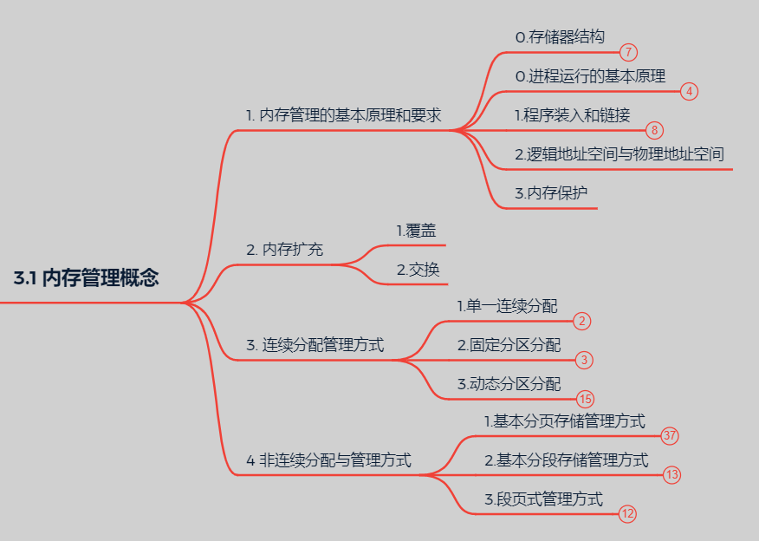
小结：什么是内存管理？

Slide 31
目录
什么是内存管理？
虚拟内存管理有什么不同？

Slide 32
2.虚拟内存管理有什么不同？
虚拟内存的基本概念
请求分页管理方式
页面置换算法
页面分配策略

Slide 33
2.虚拟内存管理有什么不同？
虚拟内存的概念
具有请求调入和置换功能，从逻辑上对内存容量加以扩充的一种存储器系统
局部性原理
时间局部性
空间局部性
虚拟内存的特征
多次性
对换性
虚拟性
CPU
寄存器
寄存器
高速缓存
主存
主存储器
硬盘缓存
内存+外存之和为虚拟内存
固定磁盘
辅存
可移动存储介质

Slide 34
2.虚拟内存管理有什么不同？
虚拟内存的概念
具有请求调入和置换功能，从逻辑上对内存容量加以扩充的一种存储器系统
虚拟内存的实现
请求分页存储管理
请求分段存储管理
请求段页式存储管理
地址变换机构
页表/段表机制
作为主要数据结构
硬件
支持
一定容量的
内存和外存
中断机构

Slide 35
2.虚拟内存管理有什么不同？
请求分页管理方式
页表机制
状态位P
访问字段A
修改位M
外存地址
缺页中断机构
地址变换机构
基本分页
存储管理页表
请求分页
存储管理页表
页号
0
1
2
块号
a
b
c
页号 | 内存块号 | 状态位 | 访问字段 | 修改位 | 外存地址
0 | 无 | 0 | 0 | 0 | x
1 | b | 1 | 13 | 1 | y
2 | c | 1 | 8 | 1 | z

Slide 36
2.虚拟内存管理有什么不同？
请求分页
存储管理页表
请求分页管理方式
页表机制
缺页中断机构
地址变换机构
空闲
页号 | 内存块号 | 状态位 | 访问字段 | 修改位 | 外存地址
0 |  |  | 0 | 0 | x
1 | b | 1 | 13 | 1 | y
2 | c | 1 | 8 | 1 | z
x号块
a号块
1
a
0
无
...
...
y号块
b号块
...
...
z号块
c号块
...
...
外存
内存

Slide 37
2.虚拟内存管理有什么不同？
请求分页
存储管理页表
请求分页管理方式
页表机制
缺页中断机构
地址变换机构
页号 | 内存块号 | 状态位 | 访问字段 | 修改位 | 外存地址
0 | 无 | 0 | 0 | 0 | x
1 | b | 1 | 13 | 1 | y
2 | c | 1 | 8 | 1 | z
x号块
a号块
...
...
y号块
b号块
页面置换算法
选择淘汰
...
...
z号块
c号块
c号块
...
...
外存
内存

Slide 38
2.虚拟内存管理有什么不同？
故障中断：
错误条件引起，可以被修复，如缺页中断
请求分页管理方式
页表机制
缺页中断机构
内中断(CPU内部)
陷入、故障、终止
外中断(CPU外部)
I/O中断请求
人工干预
地址变换机构
放外存
静止阻塞
active
suspend
陷入中断：
有意为之，
如系统调用
静止就绪
活动阻塞
active
wakeup
block
suspend
进程调度
活动就绪
执行
destroy
终止
时间片完
终止中断：
致命错误
Notes:
中断发生时，系统会保留CPU现场

Slide 39
2.虚拟内存管理有什么不同？
逻辑地址1024
页号 页内地址
请求分页管理方式
页表机制
缺页中断机构
地址变换机构
请求调页，判断是否在内存
可能需要页面置换
新增/修改页表项
热点表项同步到快表
⊕
⊕
越界
中断
页号 | 内存块号 | 状态位 | 访问字段 | 修改位 | 外存地址
0 | 无 | 0 | 0 | 0 | x
1 | b | 1 | 13 | 1 | y
①
快
表
检查页号
内存物理地址空间
页表寄存器
②
慢表
页表始址 页表长度
页号 | 内存块号 | 状态位 | 访问字段 | 修改位 | 外存地址
0 | 无 | 0 | 0 | 0 | x
1 | b | 1 | 13 | 1 | y
2 | c | 1 | 8 | 1 | z
①

Slide 40
2.虚拟内存管理有什么不同？
页面置换算法
保障最低缺页率：
每次选择淘汰最不可能再次被使用的页面
无法实现
最佳置换算法OPT
保障顺序上的公平：
每次选择淘汰最早进入内存的页面
Belady异常，性能差
页号 | 内存块号 | 状态位 | 访问字段 | 修改位 | 外存地址
先进先出置换算法FIFO
保障时间和距离上的公平：
每次选择淘汰最久最近未使用的页面
需要硬件支持，开销大
访问位：
0未访问；
1已访问
最近最久置换算法LRU
保障性能和开销均衡：
为页面设置访问位(0/1)，并链接成循环队列，进程访问页面后置为1。淘汰时为1置为0并跳过，为0时淘汰。最多需要两轮扫描
时钟置换
算法NRU
额外考虑是否修改，保障最少I/O操作：
增加修改位(0/1),第一轮找(0,0),第二轮找(0,1)并修改访问位为0，第三轮找(0,0),第四轮找(0,1)
改进型时钟置换算法
1号页
0
1,0
1
1号页
2号页
0,0
1,0
0
0,0
2号页
4号页
0
1,1
4号页
3号页
0,1
0,1
1
1,1
3号页

Slide 41
2.虚拟内存管理有什么不同？
页面分配策略
驻留集（驻留在主存中页面数）大小
分配空间小，进程数量多，CPU时间利用效率就高
进程在主存中页数少，错页率就高
进程在主存页数多，错页率并无明显改善
页面分配策略
固定分配局部置换
可变分配全局置换
可变分配局部置换
 | 局部置换 | 全局置换
固定分配 | ✔ | -
可变分配 | ✔ | ✔

Slide 42
2.虚拟内存管理有什么不同？
请求调页策略
页面分配策略
调入页面的时机
预调页策略
一次性调入若干相邻页面
多用于进程首次调入
请求调页策略
运行时发现缺页时调入
I/O开销较大
静止阻塞
active
suspend
静止就绪
活动阻塞
active
wakeup
block
suspend
进程调度
创建
许可
活动就绪
执行
destroy
终止
时间片完
预调入策略

Slide 43
2.虚拟内存管理有什么不同？
页面分配策略
从何处调页
系统拥有足够的对换区空间
系统缺少足够的对换区空间
UNIX方式
0号块
换入
a号块
对换区
1号块
2号块
...
...
换出
b号块
...
...
...
文件区
c号块
n号块
c号块
...
...
外存
内存

Slide 44
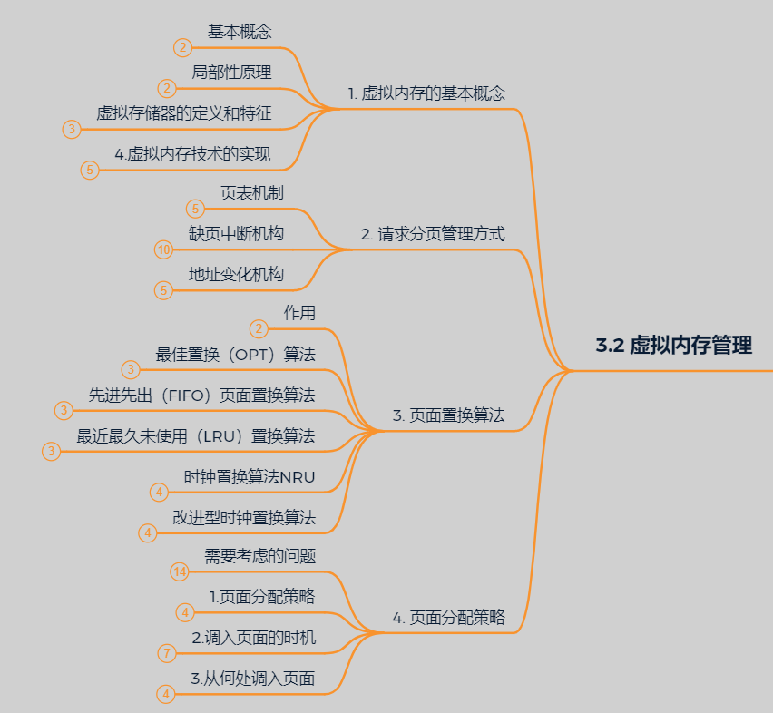
小结：虚拟内存管理有什么不同？

